Slide 1
CHỦ ĐỀ 4
ỨNG DỤNG TIN HỌC
BÀI 6.
SẮP XẾP VÀ LỌC DỮ LIỆU
GV: PHẠM THU THUỶ
TỔ: TOÁN – TIN
TRƯỜNG : THCS ÁI MỘ

Slide 2
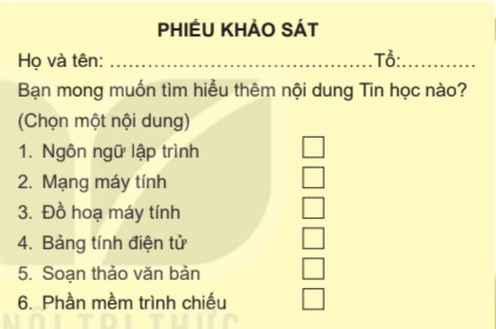
Thành lập
CLB Tin học

Slide 3
Hoạt động 1
Phiếu khảo sát
Phiếu khảo sát được phát cho các bạn trong lớp. Câu trả lời của các bạn cần được lưu trữ trong bảng tính. Theo em, bảng tính gồm các cột nào? Mỗi hàng của bảng lưu trữ dữ liệu gì?

Slide 4
SỬ DỤNG PHẦN MỀM BẢNG TÍNH TRỢ GIÚP GIẢI QUYẾT BÀI TOÁN THỰC TẾ

Slide 5
Phiếu khảo sát gồm ba thông tin chính là:
Họ và tên học sinh Tổ Nội dung
Ba thông tin này là tiêu đề của các cột dữ liệu

Slide 6
Mỗi phiếu khảo sát được trả lời là một hàng dữ liệu được lưu trong bảng tính
 | A | B | C | D | E
1 | BẢNG KẾT QUẢ KHẢO SÁT LỚP 8A
2 | TT | Họ đệm | Tên | Tổ | Nội dung
3 | 1 | Phạm Hoàng Bảo | An | 1 | Mạng máy tính
4 | 2 | Trương Thanh | Hà | 2 | Soạn thảo văn bản
5 | 3 | Vũ Thị Minh | An | 3 | Ngôn ngữ lập trình
6 | 4 | Đỗ Minh | Giang | 2 | Bảng tính điện từ
7 | 5 | Trần Minh | Châu | 2 | Ngôn ngữ lập trình
8 | 6 | Ngô Hà | Trang | 1 | Đồ hoạ máy tính
9 | 7 | Dương Gia | Khánh | 3 | Phần mềm trình chiếu
10 | 8 | Đặng Mai | Trang | 1 | Ngôn ngữ lập trình
11 | 9 | Phùng Khánh | Toàn | 1 | Ngôn ngữ lập trình
12 | l0 | Phạm Ngọc | Linh | 3 | Đồ hoạ máy tính
Bảng tính lưu trữ kết quả của 10 phiếu khảo sát thu được, trong đó cột thứ tự (TT) được bổ sung để theo dõi số lượng phiếu khảo sát.

Slide 7
Mục đích của việc khảo sát là thu thập thông tin để quyết định CLB Tin học sẽ được tổ chức như thế nào.
Các bạn học sinh của lớp 8A cần thực hiện một số thao tác xử lí dữ liệu. Ví dụ:
 | A | B | C | D | E
1 | BẢNG KẾT QUẢ KHẢO SÁT LỚP 8A
2 | TT | Họ đệm | Tên | Tổ | Nội dung
3 | 1 | Phạm Hoàng Bảo | An | 1 | Mạng máy tính
4 | 2 | Trương Thanh | Hà | 2 | Soạn thảo văn bản
5 | 3 | Vũ Thị Minh | An | 3 | Ngôn ngữ lập trình
6 | 4 | Đỗ Minh | Giang | 2 | Bảng tính điện từ
7 | 5 | Trần Minh | Châu | 2 | Ngôn ngữ lập trình
8 | 6 | Ngô Hà | Trang | 1 | Đồ hoạ máy tính
9 | 7 | Dương Gia | Khánh | 3 | Phần mềm trình chiếu
10 | 8 | Đặng Mai | Trang | 1 | Ngôn ngữ lập trình
11 | 9 | Phùng Khánh | Toàn | 1 | Ngôn ngữ lập trình
12 | l0 | Phạm Ngọc | Linh | 3 | Đồ hoạ máy tính
1) Họ và tên học sinh trong bảng kết quả cần được sắp xếp theo thứ tự của bảng chữ cái để dễ tìm kiếm.
2) Ở mỗi nội dung Tin học, danh sách học sinh muốn tìm hiểu thêm là những ai?
3) Nội dung Tin học nào có nhiều học sinh lựa chọn nhất? Đó là những học sinh nào?
4) Với mỗi nội dung, học sinh thuộc những tổ nào để có căn cứ chia nhóm học tập?

Slide 8
Chúng ta có thể sử dụng chức năng sắp xếp và lọc dữ liệu để giải quyết những yêu cầu của bài toán thực tế ở trên.
 | A | B | C | D | E
1 | BẢNG KẾT QUẢ KHẢO SÁT LỚP 8A
2 | TT | Họ đệm | Tên | Tổ | Nội dung
3 | 1 | Phạm Hoàng Bảo | An | 1 | Mạng máy tính
4 | 2 | Trương Thanh | Hà | 2 | Soạn thảo văn bản
5 | 3 | Vũ Thị Minh | An | 3 | Ngôn ngữ lập trình
6 | 4 | Đỗ Minh | Giang | 2 | Bảng tính điện từ
7 | 5 | Trần Minh | Châu | 2 | Ngôn ngữ lập trình
8 | 6 | Ngô Hà | Trang | 1 | Đồ hoạ máy tính
9 | 7 | Dương Gia | Khánh | 3 | Phần mềm trình chiếu
10 | 8 | Đặng Mai | Trang | 1 | Ngôn ngữ lập trình
11 | 9 | Phùng Khánh | Toàn | 1 | Ngôn ngữ lập trình
12 | l0 | Phạm Ngọc | Linh | 3 | Đồ hoạ máy tính
Lưu ý: Việc sắp xếp theo thứ tự bảng chữ cái khi sử dụng bảng mã Unicode sẽ không hoàn toàn đúng với thứ tự trong tiếng Việt.

Slide 9
Em hãy nêu tiêu chí sắp xếp danh sách học sinh theo thứ tự của bảng chữ cái trong bảng kết quả ở Hình 6.2.

Slide 10
THỰC HÀNH:
SẮP XẾP DỮ LIỆU

Slide 11
a) Sắp xếp dữ liệu theo một tiêu chí

Slide 12
NHIỆM VỤ
Sắp xếp cột Tên của bảng Kết quả khảo sát lớp 8A ở Hình 6.2 theo thứ tự bảng chữ cái.

Slide 13
Hướng dẫn
1. Chọn vùng dữ liệu cần sắp xếp là A2:E12.
Trong vùng dữ liệu này, hàng 2 là hàng tiêu đề của bảng, các hàng còn lại là dữ liệu cần sắp xếp.
2. Trong thẻ Data, tại nhóm Sort & Filter, chọn lệnh Sort để mở hộp thoại Sort. Các bước tiếp theo thực hiện như minh hoạ trong Hình 6.3. Chọn OK để hoàn thành việc sắp xếp.

Slide 14
Hình 6.3. Sắp xếp bảng dữ liệu theo một tiêu chí

Slide 15
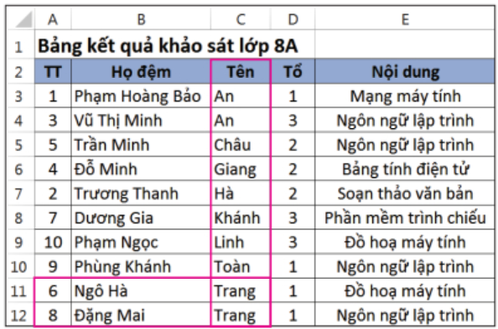
Hình 6.4. Kết quả sắp xếp tên học sinh theo thứ tự bảng chữ cái

Slide 16
b) Sắp xếp dữ liệu theo nhiều tiêu chí

Slide 17
NHIỆM VỤ
Trong bảng tính ở Hình 6.4, tên học sinh đã được sắp xếp theo thứ tự bảng chữ cái. Tuy nhiên, có hai học sinh cùng tên là Trang, nhưng bạn Ngô Hà Trang được sắp xếp trước bạn Đặng Mai Trang, trong khi chữ N đứng sau chữ Đ trong bảng chữ cái. Như vậy, để danh sách học sinh hiển thị đúng theo yêu cầu, em cần bổ sung thêm tiêu chí thứ hai là sắp xếp Họ đệm. Khi đó, nếu cùng giá trị trên cột Tên, các hàng của bảng tính sẽ được sắp xếp theo thứ tự chữ cái của cột Họ đệm.

Slide 18
Mở hộp thoại Sort
2. Chọn Add level để thêm tiêu chí sắp xếp
3. Chọn cột Tên là tiêu chí sắp xếp thứ nhất
4. Chọn cột Họ đệm là tiêu chí sắp xếp thứ hai
1. Chọn ô này để không sắp xếp dòng tiêu đề
Hình 6.5. Sắp xếp theo nhiều tiêu chí

Slide 19
Lưu ý:
Tiếp tục chọn nút lệnh Add level nếu muốn thêm nhiều tiêu chí sắp xếp.
Chọn nút lệnh Delete Level nếu muốn xoá bỏ tiêu chí sắp xếp.

Slide 20
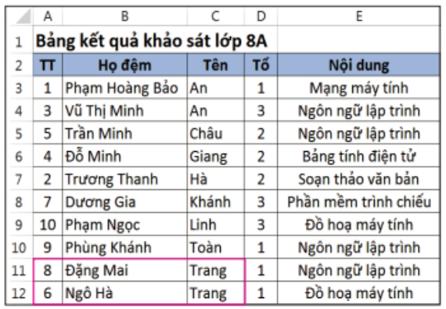
Kết quả được minh hoạ trong Hình 6.6, trong đó Tên và Họ đệm được sắp xếp theo thứ tự bảng chữ cái. Sau khi sắp xếp dữ liệu, em có thể nhập lại giá trị của cột TT cho đúng thứ tự.

Slide 21
Theo em có thể sắp xếp bảng kết quả khảo sát lớp 8A (Hình 6.2) theo tổ, nếu cùng tổ sắp xếp theo tên, nếu cùng tên sắp xếp theo họ đệm được không? Hãy thực hiện sắp xếp trên bảng tính.

Slide 22
THỰC HÀNH:
LỌC DỮ LIỆU

Slide 23
Chức năng lọc dữ liệu của phần mềm bảng tính được sử dụng để chọn và chỉ hiển thị các dòng thoả mãn
các điều kiện nào đó.

Slide 24
NHIỆM VỤ 1 (lọc theo một tiêu chí): Lọc danh sách học sinh theo từng nội dung Tin học mà học sinh lựa chọn (sử dụng bộ lọc nhiều tuỳ chọn).

Slide 25
Hướng dẫn
Bước 1. Chọn vùng dữ liệu cần lọc là A2:E12.
Bước 2. Trong thẻ Data, tại nhóm Sort & Filter, chọn lệnh Filter. Khi đó, nút lệnh lọc dữ liệu sẽ xuất hiện ở tất cả các ô thuộc dòng tiêu đề của bảng dữ liệu.

Slide 26
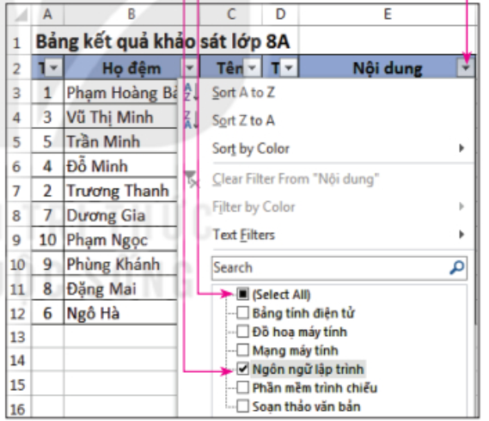
3. Chọn nội dung cần lọc
2. Nháy chuột vào đây để chọn
hoặc bỏ chọn tất cả các ô
1. Nháy chuột vào đây để lọc theo cột Nội dung
Hướng dẫn
Bước 3. Thực hiện lọc dữ liệu theo các bước trong Hình 6.7. Chọn OK để hoàn thành việc lọc.

Slide 27
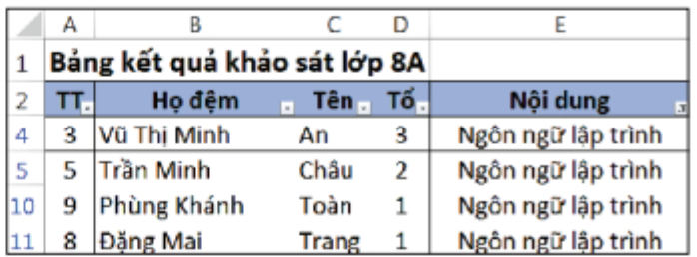
Hướng dẫn
Hình 6.8 minh hoạ kết quả lọc dữ liệu là danh sách học sinh mong muốn tìm hiểu nội dung Ngôn ngữ lập trình.

Slide 28
2. Nháy chuột vào đây để chọn
hoặc bỏ chọn tất cả các ô
Hướng dẫn
Bước 4. Để bỏ lọc dữ liệu, chọn Select All
Lưu ý: Dữ liệu không đúng với điều kiện lọc sẽ bị ẩn đi.

Slide 29
NHIỆM VỤ 2 (lọc theo nhiều tiêu chí): Lọc danh sách HS của Tổ 1 muốn tìm hiểu nội dung Đồ hoạ máy tính.

Slide 30
Hướng dẫn
Bước 1. Thực hiện Bước 1 và Bước 2 như ở Nhiệm vụ 1.
Bước 2. Trong cột Nội dung, chọn tiêu chí lọc là Đồ hoạ máy tính.
Bước 3. Trong cột Tổ, chọn tiêu chí lọc là 1.
Bước 4. Để bỏ lọc dữ liệu, thực hiện tương tự như Bước 4 ở Nhiệm vụ 1 đối với cột Nội dung và cột Tổ.

Slide 31
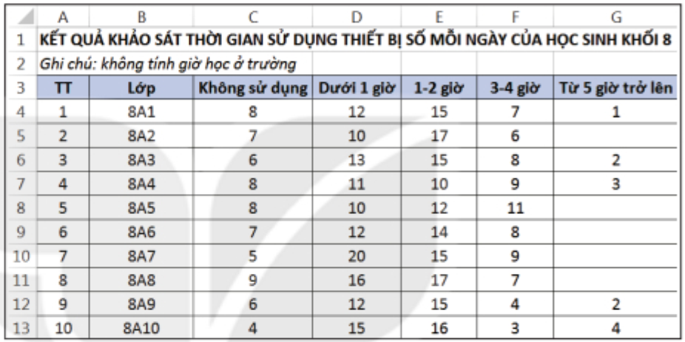
Chúng tớ đã thực hiện một
cuộc khảo sát trong khối 8 để tìm hiểu sự ảnh hưởng của công nghệ kĩ thuật số đến cuộc sống của học sinh. Bảng dữ liệu dưới đây thống kê số học sinh của mỗi lớp đã trả lời các câu hỏi.

Slide 32
Hình 6.9. Bảng dữ liệu khảo sát thời gian học sinh
sử dụng thiết bị số mỗi ngày

Slide 33
Em hãy thực hiện:
a) Tạo bảng dữ liệu và định dạng theo mẫu ở Hình 6.9 và lưu tệp với tên TGSDThietbiso.xlsx.
b) Sắp xếp bảng dữ liệu theo thứ tự giá trị giảm dần của cột Không sử dụng.
c) Sắp xếp bảng dữ liệu theo hai tiêu chí: giá trị giảm dần của cột Không sử dụng, nếu bằng nhau thì sắp xếp theo giá trị giảm dần của cột Dưới 1 giờ.
d) Lọc danh sách các lớp không có học sinh sử
dụng thiết bị số từ 5 giờ trở lên.

Slide 34
VẬN DỤNG
Ngoài các chức năng lọc mà em đã tìm hiểu trong phần thực hành, phần mềm bảng tính còn có chức năng lọc theo điều kiện. Khi nháy chuột vào nút lệnh lọc dữ liệu, em còn thấy tuỳ chọn Number Filters (hoặc Text Filters) nếu phần lớn các ô trong cột đó chứa dữ liệu số (hoặc kí tự).
Em hãy mở tệp dữ liệu TGSDThietbiso.xlsx, tìm hiểu chức năng Number Filters để lọc danh sách các lớp có số học sinh sử dụng thiết bị số từ 3 đến 4 giờ lớn hơn hoặc bằng 10 học sinh.

